Slide 1
欢迎来到语文课堂

Slide 2
望庐山瀑布
日照香炉生紫烟，
遥看瀑布挂前川。
飞流直下三千尺，
疑是银河落九天。

Slide 3
独坐敬亭山
众鸟高飞尽，
孤云独去闲。
相看两不厌，
只有敬亭山。

Slide 4
赠汪伦
李白乘舟将欲行，
忽闻岸上踏歌声。
桃花潭水深千尺，
不及汪伦送我情。

Slide 5
望庐山瀑布
日照香炉生紫烟，
遥看瀑布挂前川。
飞流直下三千尺，
疑是银河落九天。
独坐敬亭山
众鸟高飞尽，
孤云独去闲。
相看两不厌，
只有敬亭山。
赠汪伦
李白乘舟将欲行，
忽闻岸上踏歌声。
桃花潭水深千尺，
不及汪伦送我情。

Slide 6
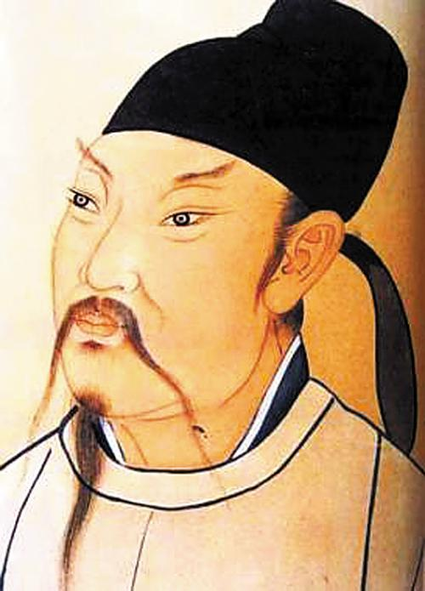
李白，字太白，号青莲居士。被后人誉为“诗仙”，与杜甫并称为“李杜”。

Slide 7
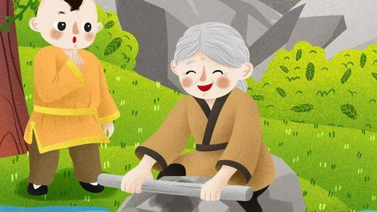
铁杵成针
chǔ

Slide 8
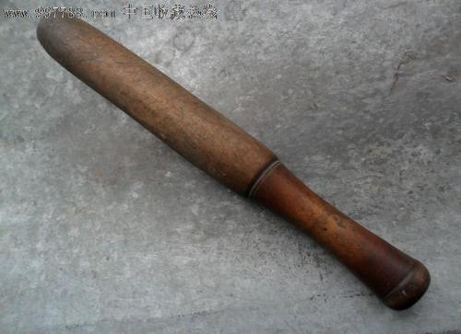
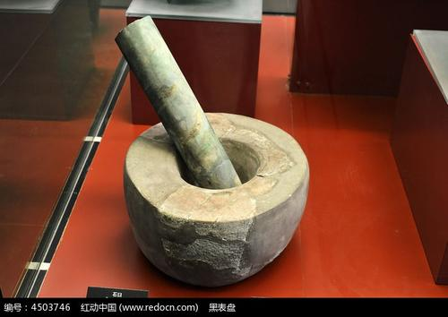
古时候用来舂米或者在洗衣时捶衣服
木杵
石杵

Slide 9
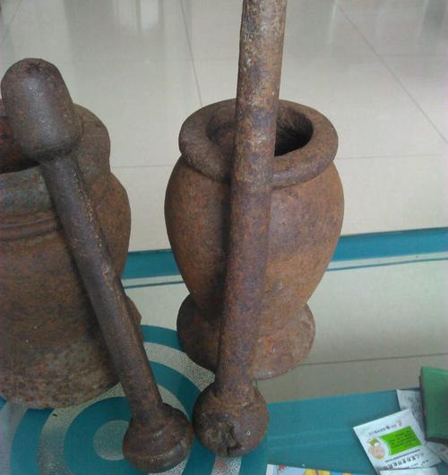
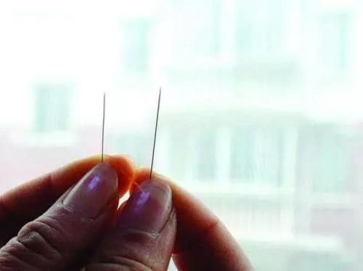
成
铁杵
针
选自宋代祝穆的《方舆胜览·眉州》

Slide 10
初读要求：
1.大声朗读课文，读准字音，读好句子。
2.借助注释，想一想课文讲了一个怎样的故事。

Slide 11
磨针溪，在象耳山下。世传李太白读书山中，未成，弃去。过是溪，逢老媪方磨铁杵。问之，曰：“欲作针。”太白感其意，还卒业。

Slide 12
磨针溪，在象耳山下。世传李太白读书山中，未成，弃去。过是溪，逢老媪方磨铁杵。问之，曰：“欲作针。”太白感其意，还卒业。
huán

Slide 13
磨针溪，在象耳山下。世传李太白读书山中，未成，弃去。过是溪，逢老媪方磨铁杵。问之，曰：“欲作针。”太白感其意，还卒业。
ǎo

Slide 14
磨针溪，在象耳山下。世传李太白读书山中，未成，弃去。过是溪，逢老媪方磨铁杵。问之，曰：“欲作针。”太白感其意，还卒业。
/
/
/
/
/
/

Slide 15
磨针溪，在象耳山下。世传李太白读书山中，未成，弃去。过是溪，逢老媪方磨铁杵。问之，曰：“欲作针。”太白感其意，还卒业。

Slide 16
磨针溪，在象耳山下。世传李太白读书山中，未成，弃去。过是溪，逢老媪方磨铁杵。问之，曰：“欲作针。”太白感其意，还卒业。

Slide 17
磨针溪，在象耳山下。世传李太白读书山中，未成，弃去。过是溪，逢老媪方磨铁杵。问之，曰：“欲作针。”太白感其意，还卒业。

Slide 18
世传李太白读书山中，未成，弃去。
世世代代
流传

Slide 19
世传李太白读书山中，未成，弃去。
遗弃；放弃；丢弃；抛弃……

Slide 20
世传李太白读书山中，未成，弃去。
遗弃；放弃；丢弃；抛弃……

Slide 21
世传李太白读书山中，未成，弃去。
A、离去
B、除去
C、过去

Slide 22
世传李太白读书山中，未成，弃去。
世世代代
流传
放弃
离去

Slide 23
磨针溪，在象耳山下。世传李太白读书山中，未成，弃去。过是溪，逢老媪方磨铁杵。问之，曰:“欲作针。”太白感其意，还卒业。

Slide 24
磨针溪，在象耳山下。世传李太白读书山中，未成，弃去。过是溪，逢老媪方磨铁杵。问之，曰：“欲作针。”太白感其意，还卒业。

Slide 25
磨针溪，在象耳山下。世传李太白读书山中，未成，弃去。过是溪，逢老媪方磨铁杵。问之，曰：“欲作针。”太白感其意，还卒业。

Slide 26
磨针溪，在象耳山下。世传李太白读书山中，未成，弃去。过是溪，逢老媪方磨铁杵。问之，曰：“欲作针。”太白感其意，还卒业。

Slide 27
在象耳山山脚下，有一条磨针溪，世世代代流传李太白在山中读书，没有完成学业就放弃离开了。这天李白经过这条溪边……

Slide 28
水滴石穿
锲而不舍
矢志不渝
qiè
shǐ
yú

Slide 29
磨针溪，在象耳山下。世传李太白读书山中，未成，弃去。过是溪，逢老媪方磨铁杵。问之，曰：“欲作针。”太白感其意，还卒业。

Slide 30
结合短文，展开想象，选择一个情景写具体。
（提示：可以抓住他的心理活动、语言、动作等来写）
情景一：李白回到山中，不久他又感到学习很枯燥，
但他_________________________________ 。
情景二：李白回到山中，小伙伴们邀请他去游山玩水，
但他________________________________。
情景三：李白回到山中，_____________________。

Slide 31
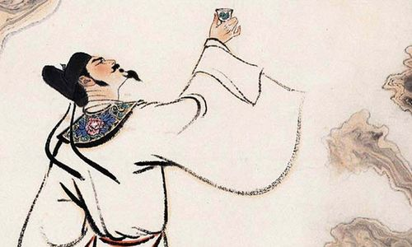
李白一生创作了大量的诗歌作品,流传至今的就有九百多首。创造了古代浪漫主义文学高峰，对后代产生了极为深远的影响。

Slide 32
磨针溪，在象耳山下。世传李太白读书山中，未成，弃去。过是溪，逢老媪方磨铁杵。问之，曰：“欲作针。”太白感其意，还卒业。

Slide 33
课后小建议
课后，请同学们阅读补充习题上的小古文《欧阳修苦读》，运用所学方法理解故事内容，并把故事说给爸爸妈妈听。

